Slide 1
10. Kouluiän sosiaaliset suhteet ja sosioemotionaalinen kehitys

Slide 2
Minäkäsitys muovautuu
Minäkäsitys laajenee ja tarkentuu
koskee ulkoisten ominaisuuksien lisäksi mm. unelmia, motiiveja, rooleja ja sosiaalista asemaa
Sosiaalinen vertailu: oman minän vertailu muihin lisääntyy ja muokkaa minäkäsitystä
Itsetunto: käsitys omasta arvosta ja merkityksestä muovautuu ja toisaalta vaikuttaa sosiaalisessa toiminnassa
hyvä itsetunto tukee kouluviihtyvyyttä
suojaava tekijä kouluiän kehityksessä

Slide 3
Minäkäsityksen taustatekijöitä
Turvallinen kiintymssuhde tukee minäkäsityksen kehitystä kouluiässä
turvallisuus, myönteiset tunteet ja hyväksyntä sisäistyvät osaksi käsitystä itsestä
Lapsen minäpystyvyyttä ja itsetuntoa tukevat ympäristöstä saadut onnistumisen kokemukset
minäpystyvyys: luottamus omaan kykyyn selvitä haastavissa tilanteissa
tärkeää koulussa kohdattavien oppimisen ja sosiaalisten haasteiden kannalta
Turvattomuus, kaltoinkohtelu, väkivalta tai kiusaaminen heijastuvat kielteisesti lapsen minäkäsityksen muodostumiseen
Yhteiskunnalliset tekijät vaikuttavat minäkäsityksen muodostumiseen
mm. varallisuus, sosiaalinen asema ja kulttuuri
esim. individualisissa kulttuureissa itsen ja omien saavutusten korostaminen hyväksytympää

Slide 4
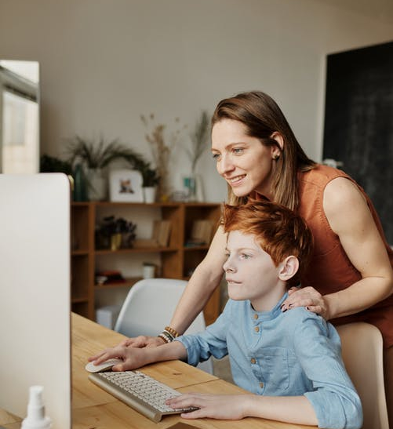
Sosiaalinen näkökulma kouluiän kehitykseen
Lähiympäristö: suoraan lapsen kehitykseen vaikuttavat sosiaaliset tekijät
merkittävässä asemassa kouluiän kehityksessä
Vanhempien tuki ja kiinnostus opiskeluun liittyen korreloi lapsen myönteisten koulukokemusten kanssa
Sosioekonominen asema vaikuttaa myönteisesti koulussa pärjäämiseen
varallisuuden myötä mahdollisuus tarjota harrastuksia, monipuolista ruokavaliota ja apua opiskeluun
Keskeistä lähiympäristön kokonaisuus
vaikka koulunkäyntiin ei saisi tukea vanhemmilta, muut aikuiset ja ystävät voivat toimia suojaavina tekijöinä

Slide 5
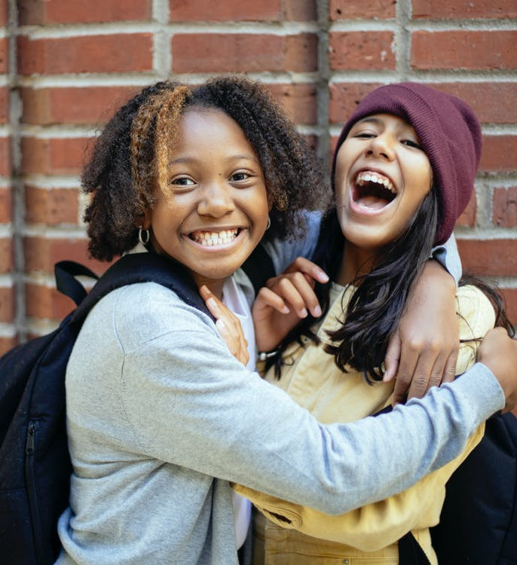
Vertaissuhteet
Ystävyyssuhteet syventyvät usein kouluiässä
suhteiden solmimisen taustalla usein jonkinlainen samankaltaisuus
Vastavuoroisuus ystävyyssuhteissa lisääntyy esim. mentalisaation kehittyessä
Toiminta ystävien kanssa kehittää mentalisaatiota ja tunnetaitoja
Ystävyyssuhteet ja sisarten kanssa toiminta voivat tukea itsesäätelyn kehittymistä
omaa käyttäytymistä pitää sovittaa aktiivisesti toisen toimintaan
Yksinäisyys harvoin lapsen oma valinta
sosiaalisten suhteiden puute vaikuttaa haitallisesti kehitykseen

Slide 6
Prososiaalinen ja antisosiaalinen käyttäytyminen
Prososiaalinen käyttäytyminen: toisten hyvinvointia tukeva vapaaehtoinen toiminta
yleistä kouluiässä
vanhempien prososiaalinen ja mentalisoiva käytös tukee lapsen prososiaalista käytätytymistä
yhdenvertaisuuden ja oikeudenmukaisuuden vaatimukset lisääntyvät, kun lasten ajattelu ja mentalisaatiotaidot kehittyvät
Antisosiaalinen käyttäytyminen: ikätasoon nähden epäsopiva, normeja rikkova, aggressiivinen ja toisia vahingoittava toiminta
kiusaaminen tai kouluväkivalta voi näyttäytyä monessa muodossa, esim. fyysinen väkivalta, hyljeksintä, sanallinen halventaminen tai ryhmän ulkopuolelle jättäminen
Tunnetaitoja harjoittavat ja kiusaamisen vastaista ilmapiiriä lisäävät toimet näyttävät ehkäisevän kiusaamista

